Slide 1

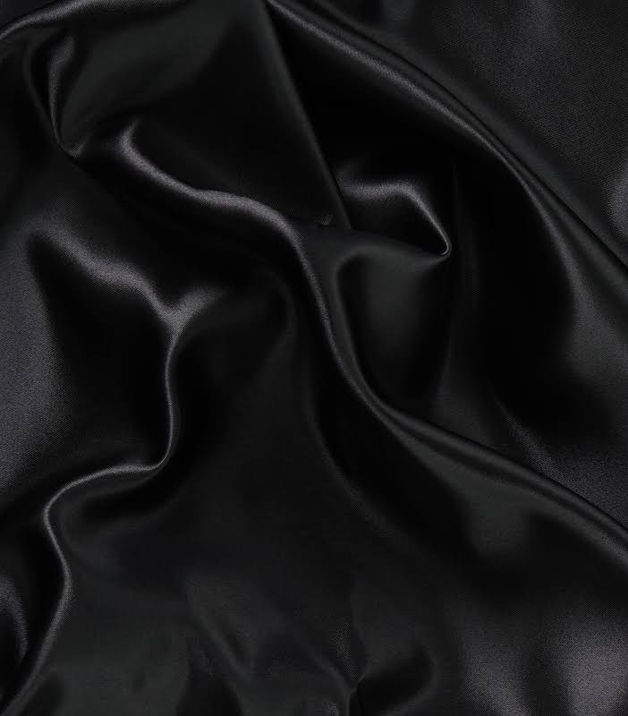
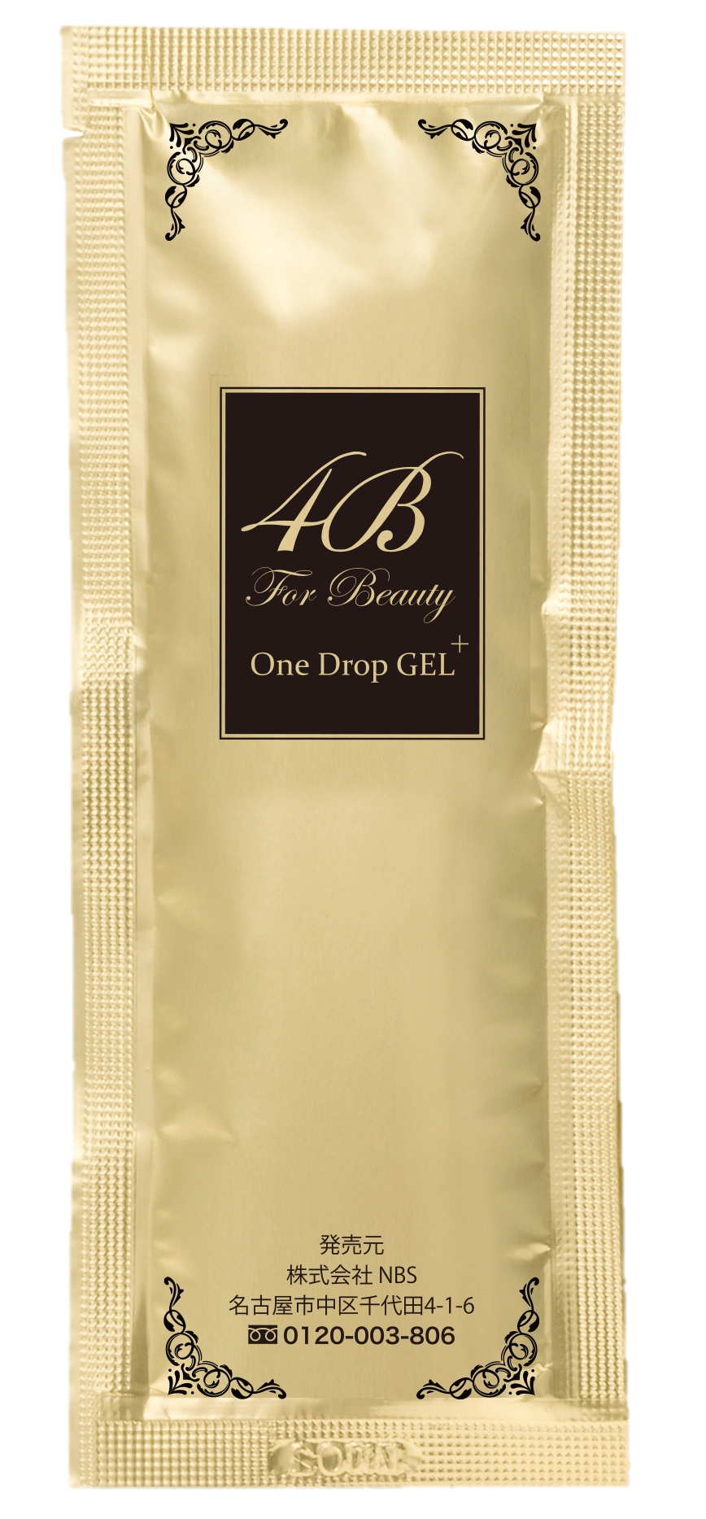
毛穴レスになりたいあなたに
〈自宅でエステ級スキンケア〉
One Drop GEL＋
混ぜない高密度炭酸パック
血行を促進し、効果的に美容成分を
浸透させ保湿・美白・小顔へと導きます
血流
アップ
栄養導入
シミの
予防発想
毛穴ケア
8,800円(税込)
10g×8包入り

